Slide 1

TS EN ISO 9001:2015
KALİTE YÖNETİM SİSTEMİ
İÇ TETKİK EĞİTİMİ

Slide 2

EĞİTİM İÇERİĞİ
TS EN ISO 9001 Şartlarına Genel Bakış
KYS İç Tetkiki – Giriş
TS EN ISO 19011
Tetkikçi Özellikleri
Tetkik Prensipleri
Tetkik Tanımları
Tetkikin Planlanması
Tetkikin Uygulanması
Tetkikin Raporlanması
Pratik Çalışmalar

Slide 3

TANIŞMA

Slide 4

TSE TANITIMI
Türk Standardları Enstitüsü; her türlü
madde ve mamuller ile usul ve hizmet
standardlarını yapmak amacıyla 18.11.1960 tarihli ve 132 sayılı Kanunla kurulmuştur.
Enstitünün ilgili olduğu bakanlık, Bilim,
Sanayi ve Teknoloji Bakanlığı’dır. Enstitü,
tüzel kişiliği haiz, özel hukuk hükümlerine göre yönetilen bir kamu kurumu olup, kısa adı ve markası TSE'dir.
Bu marka çeşitli şekillerde gösterilir. Türk
Standardları Enstitüsü'nün izni olmadan bu
marka hiçbir şekil ve şart altında
kullanılamaz. Yalnız Türk Standardları
Enstitüsü tarafından kabul edilen
standardlar Türk Standardı adını alır.”

Slide 5


EĞİTİMİN AMACI
TS EN ISO 9001:2015 “Kalite Yönetim Sistemi” standardı kapsamında kuruluş içi ve II.taraf (dış tedarikçi, müşteri vb.) uygulamaların değerlendirilebilmesine yönelik;
TS EN ISO 19011’in şartlarının anlaşılabilmesi,
Bu şartlara uygun tetkik planlanması, uygulanması, raporlanması,
Kalite Yönetim Sisteminin sürekliliğine katkı sağlanması,
Örneklerin paylaşılması ve pratik çalışmaların yapılması.

Slide 6

TS EN ISO 9001:2015
GENEL BAKIŞ

Slide 7
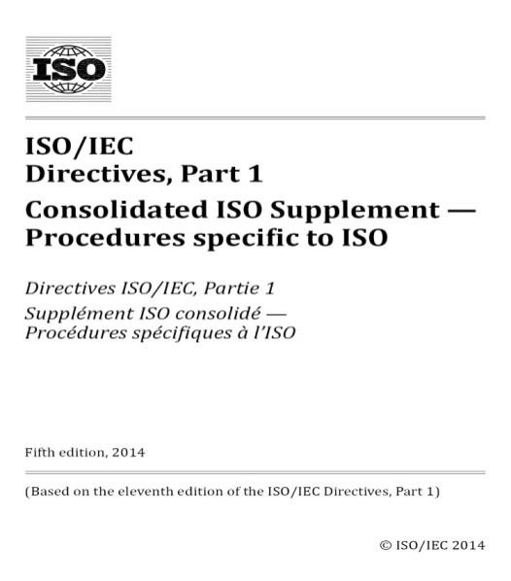
YÜKSEK SEVİYELİ YAPI STANDARD MADDELERİ
Kapsam
Atıf Yapılan Standardlar
Terimler ve Tarifler
Kuruluşun Bağlamı
Liderlik
Planlama
Destek
Operasyon
Performans Değerlendirme 10.İyileştirme

Slide 8

TS EN ISO 19011

Slide 9

TERİMLER VE TARİFLER

Slide 10

TETKİK
Tetkik delili elde etmek ve tetkik kriterlerinin karşılanma derecesini objektif olarak değerlendirmek için yapılan sistematik, bağımsız ve belgelendirilmiş proses.

Slide 11
TETKİK KRİTERLERİ
Tetkik delili ile karşılaştırılmak üzere referans olarak kullanılan politikalar, prosedürler veya şartlar takımı
*Eğer tetkik delili yasal bir şart ise, «uygunluk» veya «yasal şarta aykırılık»
terimleri tetkik bulgusu olarak kullanılır.
TETKİK DELİLİ
Tetkik kriterleri ile ilgili olan ve doğrulanabilen kayıtlar, gerçeklik beyanları
veya diğer bilgiler.
*Tetkik delili nicel veya nitel olabilir.

Slide 12
TETKİK BULGULARI
Tetkik kriterleri ile tetkik delillerinin karşılaştırılması için değerlendirme sonuçları
Tetkik bulguları uygunluk veya uygunsuzluğa işaret eder.
Eğer tetkik kriterleri yasal veya diğer şartlardan seçilirse, tetkik bulgusu
uygunluk veya yasal şartlara aykırılık olarak adlandırılır.

Slide 13


TETKİK BİR DENGEDİR!
TETKİK
TETKİK KRİTERLERİ:
TETKİK DELİLLERİ:
-14001 şartları
-Uygunluk yükümlülükleri
-Kuruluş dokümante edilmiş bilgileri
-İlgili taraf şartları
-Diğer
-Objektif deliller
-Gözlemler vb.
BULGU

Slide 14
TETKİK PROGRAMI
Belirli bir zaman dilimi için planlanan ve özel bir amaca yönelik olan bir veya daha fazla sayıdaki tetkik dizisi için ayarlamalar.
TETKİK PLANI
Tetkik için yapılacak faaliyetlerin ve düzenlemelerin tarifi.
TETKİK KAPSAMI
Tetkikin genişliği ve sınırları.
* Tetkik kapsamı genellikle fiziksel yerlerin, kuruluş birimlerinin, faaliyetlerin, proseslerin ve kapsanan zaman periyodunun tarifini içerir.

Slide 15

TETKİK EDİLEN
Tetkik edilen kuruluş.
TETKİKÇİ
Bir tetkiki gerçekleştiren kişi.
TETKİK EKİBİ
Tetkiki yapan ve gerektiğinde teknik uzmanlarca desteklenen bir veya
daha fazla sayıda tetkikçi

Slide 16

TEKNİK UZMAN
Tetkik ekibine özel bilgi veya uzmanlık sağlayan kişi.
GÖZLEMCİ
Tetkik ekibine eşlik eden fakat tetkik faaliyetine katılmayan kişi
REHBER
Tetkik edilen tarafından tetkik ekibine yardımcı olmak üzere atanan kişi

Slide 17

RİSK
Hedeflere ulaşım hakkında belirsizliğin etkisi
YETERLİLİK
Amaçlanan sonuçlara ulaşabilmek için bilgi ve becerilerin kullanılabilmesi
UYGUNLUK
Bir şartın yerine getirilmesi
UYGUNSUZLUK
Bir şartın yerine getirilmemesi durumu

Slide 18

OBJEKTİF DELİL KAVRAMI
Bir faaliyetin/olayın gerçekliğini veya varlığını destekleyen verilerdir.
Gözlemler, ölçmeler, deney veya diğer araçlarla elde edilebilir.
Duygu veya önyargıdan etkilenmez
Belgelendirilebilir, doğrulanabilir, tekrar ulaşılabilir.

Slide 19
TETKİK PRENSİPLERİ
Ahlaki
Davranış
Delile Dayalı Yaklaşım
Dürüst Sunum
Bağımsızlık
Profesyonel Özen
Gizlilik

Slide 20

Ahlaki Davranış:
Profesyonelliğin Temeli
Tetkikçiler ve bir tetkik programını yöneten kişiler:
İşlerini dürüstlük, özen ve sorumluluk ilkeleri çerçevesinde gerçekleştirmeli;
Yürürlükteki yasal şartları gözlemlemeli ve uymalı;
İşlerini gerçekleştirirken yetkinliklerini göstermeli;
İşlerini tarafsız bir şekilde gerçekleştirmeli,
Tetkiki gerçekleştirirken yargısını etkileyebilecek her türlü etkiye karşı duyarlı olmalıdır.

Slide 21

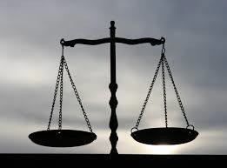

Dürüst Sunum:
Gerçek ve doğru bildirim mecburiyeti
Profesyonel Özen:
Tetkikte titizlik ve doğru karar verme
Gizlilik:
Bilginin güvenliği

Slide 22


Bağımsızlık:
Tetkikin tarafsızlık ve tetkik sonuçlarının objektiflik esası.
Tetkikçiler uygulanabilir olduğu her yerde tetkik edilmekte olan faaliyetten bağımsız olmalı.
Küçük kuruluşlarda, tarafsızlığı sağlamak ve teşvik etmek için her türlü çaba gösterilmelidir.
Delile Dayalı Yaklaşım:
Sistematik bir tetkik prosesinde güvenilir ve yeniden üretilebilir tetkik sonuçlarına ulaşabilmek için
kullanılan makul yöntem
Tetkik delilleri doğrulanabilir olmalıdır.

Slide 23

TETKİKÇİ ÖZELLİKLERİ
Tarafsız
Sabırlı Güncel Çalışkan Pratik Yapıcı Uyumlu
Profesyonel Nazik Hazırlıklı Prensip sahibi Dakik
Fayda sağlayan Kontrollü
Ekip çalışmasına yatkın

Slide 24

TETKİKÇİ KRİTERLERİ
Nitel (iş yerinde veya eğitimde kanıtlanmış kişisel
özelliklere, bilgiye veya becerilerin sergilenmesine sahip olmak gibi)
veya
Nicel (iş tecrübesi ve öğrenim süresi, gerçekleştirilen tetkik sayısı ve tetkikçi eğitimi saati gibi)
olmalıdır.

Slide 25

BAŞ TETKİK GÖREVLİSİ SORUMLULUKLARI
Tetkik programının oluşturulması
Tetkik zamanının yönetimi
Tetkikin yönetimi
Tetkik kurallarının belirlenmesi ve uyumun sağlanması
Gizliliğin sağlanması
Ara değerlendirmelerin yapılması
Bulguların derlenmesi
Tetkik raporunun hazırlanması
Tetkik sonucunun bildirilmesi

Slide 26

TETKİK GÖREVLİSİ SORUMLULUKLARI
Tetkike hazırlık yapmak
Ekip liderini desteklemek
Tetkik zamanına, uymak
Verilen görevleri yürütmek
Gizliliği sürdürmek
Tetkik delillerini toplayıp ekiple paylaşmak

Slide 27

TETKİK EDİLENİN SORUMLULUKLARI
Tetkike hazırlık
Bölüm / Proses bilgilendirmesi
Sorulan sorulara doğru ve hızlı cevap verilmesi
Etkin iletişim yöntemlerini uygulaması
•
Uygunsuzlukları gidermek için düzeltici faaliyetlerin hemen başlatılması ve etkinliğinin sağlanması

Slide 28
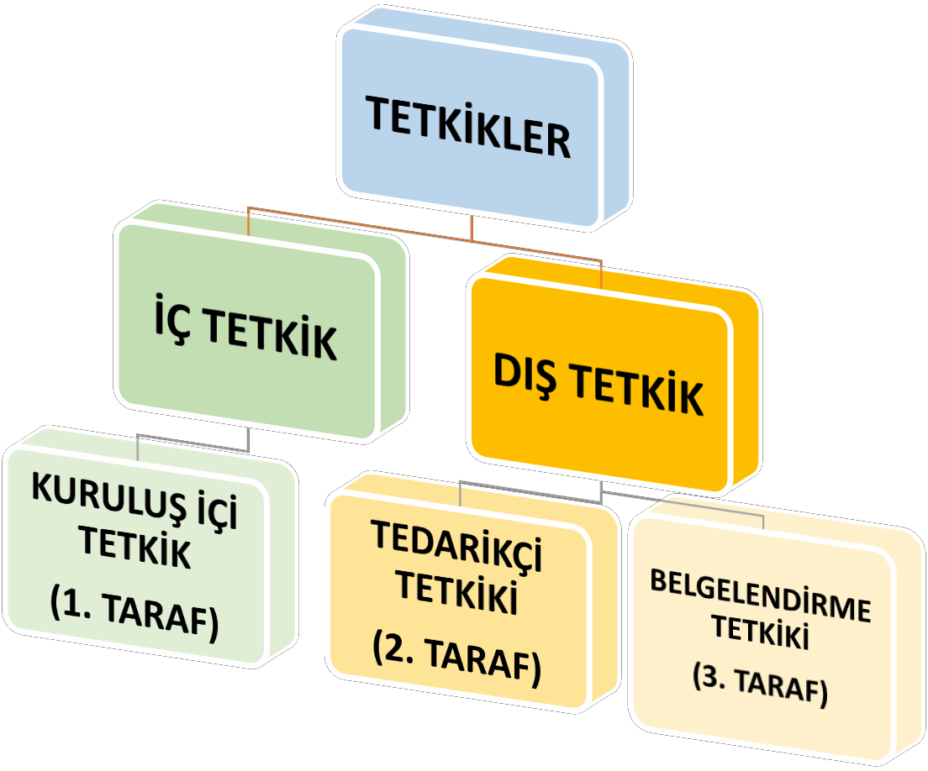
TETKİK TÜRLERİ

Slide 29
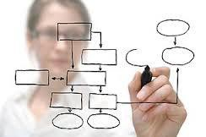
TETKİK AŞAMALARI
Planlama
Hazırlık
Uygulama
Raporlama
Takip

Slide 30


LOGO |  | İÇ TETKİK PLANI |  |  | DOKÜMAN KOD : YAYINLAMA TARİHİ : REVİZYON NO : REVİZYON TARİHİ : SAYFA NO :
TETKİK EDİLECEK BÖLÜM\PROSES | TETKİK HEYETİ | STANDARD MADDELERİ | ORTAK STANDARD MADDELERİ |  | PLANLANAN TETKİK TARİHİ | GERÇEKLEŞEN TETKİK TARİHİ | AÇIKLAMA
HAZIRLAYAN |  |  |  | ONAYLAYAN

Slide 31
TETKİKE HAZIRLIK
Bir önceki tetkik raporlarının temini
Bölüme/Prosese ait dokümanların temini ve incelenmesi
İlgili standartların temini
Soru listelerinin hazırlanması
Gerekiyorsa tetkik detay planının hazırlanması
Çalışma dokümanlarının temini

Slide 32

SORU LİSTELERİ
Tetkik sırasında tetkik ekibi tarafından kullanılan ve tetkikte sorulacak soruları/incelenecek konuları içeren «hatırlatma» dokümanlarıdır.
Amacı tetkik hedefine ulaşabilmek, tetkik planına uymak ve tetkik delilleri
ile tetkik kriterlerini karşılaştırabilmektir.

Slide 33

SORU LİSTELERİ
HAZIRLANMASI
Standart şartlarına yönelik sorular
Proseslere ait sorular
Tehlike, risk ve fırsatlara yönelik sorular
Birincil (yasal) ve ikincil (düzenleyici) mevzuat şartlarına yönelik sorular
Kuruluşun şartlarına yönelik sorular
5N + 1K kuralı

Slide 34

SORU LİSTELERİ
AVANTAJLARI
Tetkik amaçları ile alakalı örnek sağlar
Tetkik sürecini tanımlar
Araştırma gerektir
Tetkikin plan dahilinde devam etmesine yardım eder
Tetkik amaçlarını açık hale getirir
Tetkik raporu için bir referans teşkil eder (Rapor)
Tetkik esnasında Tetkik Görevlisinin iş yükünü azaltır
Tetkik Görevlisinin profesyonelliği konusunda tetkik edilene güven verir
Zaman yönetimi için yardımcıdır
Yeni Tetkik Görevlileri için fayda sağlar

Slide 35

SORU LİSTELERİ
DEZAVANTAJLARI
(Yanlış Uygulamalar Neticesinde…)
İşaretleme listesine dönüşebilir,
Bir çok “Evet / Hayır” sorusu içerebilir,
Soru listesinde yer almayan bir konu tetkik edilmeyebilir,
Tetkik sırasında inisiyatifi ve analizi azaltabilir.

Slide 36

TETKİKİN UYGULANMASI
Açılış Toplantısı
Tetkik (Masa Başı + Saha)
Kapanış Toplantısı

Slide 37

AÇILIŞ TOPLANTISI
15-20 dakika’yı aşmamalıdır!
Tanışma: Gözlemciler ve rehberler dahil katılımcıların tanıtılması ve
rollerinin özetlenmesi
Tetkik hedefleri, kapsamı ve kriterlerinin doğrulanması
Plan ile kapanış toplantısının ve tetkik ekibi ile tetkik edilenin yönetimi
arasındaki ara toplantıların tarihi ve zamanı vb. teyidi
Tetkikin yöntemlerinin sunulması, tetkik edilene tetkik delillerinin mevcut bilgilerin örneklemelerine dayandırılacağının bildirilmesi
Ekip üyelerinin tetkikte yer almasından kaynaklanan ve kuruluşun
maruz kaldığı riskleri yönetmek için yöntemlerin tanıtılması

Slide 38
AÇILIŞ TOPLANTISI
İletişim kanallarının doğrulanması
Tetkik sırasında kullanılacak dilin doğrulanması
Tetkik edilenin tetkikin ilerleyişi hakkında bilgilendirileceğinin
doğrulanması
Ekibin ihtiyaç duyabileceği kaynaklar ve tesislerin teyidi
Gizlilik ve bilgi güvenliği ile ilişkili konuların doğrulanması
Ekip ile ilgili iş sağlığı ve güvenliği, acil durumlar ve emniyet
prosedürlerinin doğrulanması

Slide 39
AÇILIŞ TOPLANTISI
Derecelendirme dahil tetkik bulgularını raporlama yöntemleri hakkında bilgi
Tetkikin hangi şartlar altında sonlandırılacağı hakkında bilgi
Kapanış toplantısı hakkında bilgi
Tetkik sırasında üretilen olası bulguların nasıl ele alınacağı hakkında bilgi
İtiraz ve şikayetler dahil, tetkik bulguları veya tetkik sonuçları hakkında tetkik edilen tarafından yapılacak geri bildirimler için kullanılacak sistem hakkında bilgi

Slide 40

TETKİKİN GERÇEKLEŞTİRİLMESİ
MASA BAŞI TETKİKİ
Sistemin dokümante edildiği kadarıyla, dokümante edilmiş bilginin tetkik kriterlerine uygunluğunun belirlenmesi;
Tetkik faaliyetlerini desteklemek üzere bilgi toplanması.

Slide 41
TETKİKİN GERÇEKLEŞTİRİLMESİ
SAHA TETKİKİ
Ekibin ilgili proseslere rehber eşliğinde tetkike gitmesi
Tetkik örnekleme metodunun uygulanması
Tetkik bulgularının elde edilmesi
  Yüz yüze görüşme
  Dokümante Edilmiş Bilgi (doküman ve kayıt) inceleme
  Altyapı ve çalışma ortamı şartlarını inceleme
  İletişim araçlarını kullanma
✓İş performansını gölemleme

Slide 42

TETKİKİN GERÇEKLEŞTİRİLMESİ
Alana giriş,
Rehberce karşılanıp tanışma,
Görmek istediğinizi açıklayın,
Gerekirse derinlemesine araştırın,
Herhangi bir problem bulunmaz ise diğer alanlara geçin,
Tetkik işlemini mutlaka bir problem (uygunsuzluk) tespit edilmesi
gayesi uğruna sürdürmeyin

Slide 43
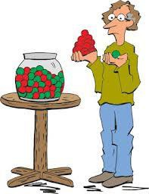
ÖRNEKLEME
Tetkikler, %100 kontrol olmayıp, örnekleme metodu ile yapılır.
Bütünü temsil edecek örnekler seçilmeli
Uygunluk adına yeterli delile ulaşılamadığında örnekleme genişletilmeli
Tetkik örneklemesini etkileyebilecek kilit unsurlar:
Kuruluşun büyüklüğü;
Tetkikçilerin sayısı;
Yıl boyunca gerçekleştirilen tetkiklerin sıklığı;
Tetkikin zamanı;
Gerekli her türlü güven seviyesi.

Slide 44

KARŞILIKLI GÖRÜŞMELER
Tetkik kapsamında faaliyetleri veya
görevleri yürüten uygun seviyelerdeki kişilerle yapılmalı
Normal çalışma saatlerinde ve uygun kişinin çalışma alanında yapılmalı
olduğunca
görüşme
yapılan
Görüşmeden önce ve görüşme sırasında görüşülen kişi ile rahat bir diyalog kurulması sağlanmalı

Slide 45
KARŞILIKLI GÖRÜŞMELER
Görüşme sebepleri ve görüşme sırasında tutulan notlar açıklanmalı
Görüşmeler, kişinin yaptığı işi tarif etmesi ile başlatılmalı
Yönlendirmeli sorulardan kaçınılmalı
Görüşme sonuçları özetlenmeli ve görüşme yapılan kişi ile gözden
geçirilmeli
Görüşülen kişiye katılımları ve yardımlarından dolayı teşekkür edilmeli

Slide 46

KARŞILIKLI GÖRÜŞMELER
GÖRÜŞÜLEN TARAFLARA ÖRNEKLER
Organizasyon / Firma Yönetimi
Kalite Kontrol
Departman Müdürleri
Dokümante Edilmiş Bilgi Kontrol Departmanları
Araştırma ve Geliştirme
Üretim, Mühendislik
İşletme Çalışanları (Fabrika, İdare/Yönetim)
İnsan Kaynakları ve Eğitim
Müteahhit Yönetim ve Satınalma
Güvenlik
Depolar

Slide 47

İLETİŞİM
Tetkikçinin yaptığı işin asıl kısmının iletişim olduğunu görmesi ve kabul etmesi çok önemlidir. İletişim kurmayı engelleyecek çeşitli tutum ve davranışlardan kaçınmak gerekir. Bunu sağlamanın çeşitli yolları mevcuttur.
Bunlardan bazıları:
Her durumda, sakin ve nazik olmak
Hazırlıklı, kararlı olmak
Yaptığı işle ilgilenmek
İyi muhakeme yapmak
Gerekli durumlarda toleranslı davranabilmek

Slide 48
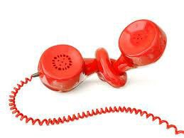
İLETİŞİM
İLETİŞİMİ BOZAN DAVRANIŞLAR:
Pasif, ısrarcı, saldırgan olmak
Başkalarının fikirlerine tahammül edememek
Sürekli kendisinden bahsetmek, isteklerini, görüşlerini açıklamak
İnanç ve kültürel değerlere aykırı hareket etmek
Din, siyaset, hemşehricilik ve futbol konularına girmek

Slide 49


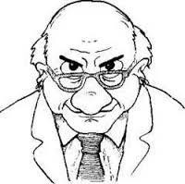
TETKİKİN UYGULANMASI
Dokümante edilmiş bilgiden, soru listelerinden faydalanın,
Açık ve anlaşılabilir sorular sorun,
Not tutun,
Olayları gözlemleyin,
Objektif delillere ulaşmaya çalışın.
SOR DİNLE GÖR

Slide 50
BİR TETKİKÇİ NE YAPMALI?
: Tetkikle ilgili konularda
: Tetkik edilen hakkında
: Tetkiki kontrol altında tutmalı
: Yanlış anlama veya yorum olduğunda
: Tetkik edilenin anlattıklarını
: Uygulamaları
: Somut delilleri
: Güzel uygulamaları
HAZIRLIKLI
ÖĞRENMİŞ
KONTROLLÜ
YARDIMCI
DİNLEYİCİ
GÖZLEMCİ
SAĞLAYICI
MOTİVE EDİCİ

Slide 51

SORU TEKNİKLERİ
Uygun soru teknikleri:
Doğru sorular
Açık sorular (5N + 1K)
Konulu sorular
Genişletici sorular
Araştırma yapılması
Beden dilinin kullanılması ve okunması

Slide 52
bahsetmişken,..... şu
Konulu sorular; “yazılımların doğrulanmasından konuyu nasıl yapıyorsunuz?” gibi.
Genişletici sorular; “Başka hangi alanları düşünmektesiniz?” gibi.
Kanaat soruları; “Sizce en etkili şey ne olabilir...?” gibi.
Araştırma soruları; "Bu bakış açısı hakkında ne düşünüyorsunuz..?, "Bunun, şu anda uygulanan metoda nasıl uyacağını hissetmektesiniz?” gibi.
Sözlü olmayan sorular; Beden dilinin kullanıldığı, göz temasının kurulduğu anlarda kaşların kaldırılması vb.

Slide 53

SORU TEKNİKLERİ
Uygun olmayan soru teknikleri:
Hayali sorular
Yönlendirici sorular
Kapalı sorular
Varsayımlı sorular
Yargılayıcı sorular (Niçin?)

Slide 54
Tetkik
Hipotetik sorular; Kilit pozisyondaki personelin mevcut olmadığı hallerde
ne yapılacağının sorgulandığı sorulardır.
Yönlendirici sorular; istenilen cevaba yönlendirme yapan sorulardır. Bu tür sorular tetkiklerde kullanılmamalıdır!
Tekrarlı sorular; “Yazılı bir bilginin gerektiğini sanmıyorum”
Görevlisi: “Yazılı bir bilgi gerektiğini sanmıyor musunuz?” gibi.

Slide 55
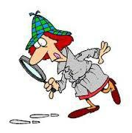
DELİLLERİN TOPLANMASI
Tetkik edilenden yardım alın
Bulguları doğrulayın
Bütün delilleri kaydedin
  Kesin gözlem
  Nerede, nasıl, ne vb.
Niçin bir uygunsuzluk ve başka husus olduğunu tespit edin
Kim olduğunu beyan edin (gerekli ise) - iş ünvanı ile birlikte

Slide 56
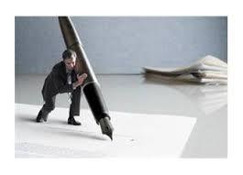
Objektif Delillerin Kaydedilmesi (Not tutulması)
Tetkik edilen tarafından verilen bilgiler
Doküman numaraları ve yayınlanma / revizyon durumları
Ürün ve Hizmetle ilgili tanımlayıcı bilgiler
(ürün no., iş emri no., sözleşme no., evrak sayı-no., doküman no., revizyon no., bakım planı vb.)
Bölümler
Tetkik Edilenin Adı

Slide 57

Notlar, şu konularda referans olarak kullanılabilir:
Derhal yapılacak araştırmalarda,
Tetkikin ilerleyen aşamalarında,
Daha sonraki tetkiklerde.
Bu sebeple notlar şu özelliklerde olmalıdır;
Okunabilir
Teyit edilebilir.

Slide 58
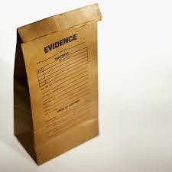
TETKİK DELİLLERİ
Tetkik kriterine göre değerlendirilmeli
Tetkik bulguları elde edilmeli
•
Tetkik bulguları tetkik kriterine uygunluğu
veya
uygunsuzluğu işaret etmeli
•
Tetkik kriterine uygunluk tetkik edilen
sahaları,
fonksiyonları ve prosesleri işaret etmeli
Uygunsuzluklar ve bu uygunsuzlukları destekleyen bilgiler kayıt edilmeli
Eğer isteniyorsa uygunsuzluklar derecelendirilmeli
(Büyük veya küçük uygunsuzluk gibi)

Slide 59
UYGUNSUZLUKLAR
Yasal gerekliliklere uymama,
Müşteri şartlarına uymama,
İlgili Standardın şartlarına uymama
Kuruluşun kendi belirlediği şartlara (prosedür, talimat vs.) uymama,
durumlarını içermektedir. Ayrıca uygunsuzluklar; içerik aşağıdaki gibi sınıflandırılmaktadır;
olarak
Dokümanın standard şartlarını sağlamaması (Yeterlilik)
Dokümanda tanımlanan metodun yapılanla aynı paralelde olmaması
(Uygunluk)
Pratikte yapılanların etkin olmaması (Etkinlik)

Slide 60

UYGUNSUZLUKLARIN KAYDEDİLMESİ
Uygunsuzluk kayıtları için aşağıdaki hususlar dikkate alınmalıdır:
Tetkik kriterinin açıklaması veya tetkik kriterine atıf
İlgili Standard maddesi, Yönetmelik, Kuruluşa
ait dokümante
edilmiş bilgi vb.
Uygunsuzluk beyanı (ifade)
Tetkik delili (objektif delil)
İlgili tetkik bulguları

Slide 61


PRATİK ÇALIŞMA
UYGUNSUZLUK YAZIMI

Slide 62
 |  |  |  | DÜZELTİCİ FAALİYET (DF) TALEP FORMU |  |  |  |  |  | Doküman Kod
 |  |  |  |  |  |  |  |  |  | Yayın Tarihi
 |  |  |  |  |  |  |  |  |  | Revizyon Tarihi
 |  |  |  |  |  |  |  |  |  | Revizyon No
 |  |  |  |  |  |  |  |  |  | Sayfa No
DF’ü TALEP EDEN TARAFINDAN DOLDURULUR
Adı Soyadı
Görevi
Tarih/Saat
İmza
İlgili Bölüm/Birim Adı:
Uygunsuzluk
SİSTEM YÖNETİCİSİ / TETKİKÇİ TARAFINDAN DOLDURULUR
Talebin Türü |  |  |  | Uygunsuzluğun Tespit Şekli |  |  |  |  | İlgili Yönetim Sistemi
Düzeltici Faaliyet Diğer |  |  |  | İç Tetkik Çalışan Önerisi Uygun Olmayan Ürün Müşteri Geri Beslemesi |  |  |  |  | Kalite Yönetim Sistemi İş Sağlığı ve Güvenliği Yönetim Sistemi Çevre Yönetim Sistemi Enerji Yönetim Sistemi
Faaliyeti Yapacak Bölüm :
Faaliyet Başlatılsın |  |  |  |  |  | ONAY: |  |  |  |  |  | TARİH:
Faaliyet Başlatılmasın |  |  |  |  |  |  |  |  |  |  |  | DF NO:
FAALİYETİ YAPACAK BÖLÜM
Kök Sebep
Faaliyet Adımları
Planlanan Bitiş Tarihi |  |  |  |  | Adı Soyadı |  |  |  |  |  |  | İMZA:
Uzatma Tarihi |  |  |  |  | Görevi
DF’ü TAKİP EDEN TARAFINDAN DOLDURULUR
1.TAKİP Tarih: |  |  |  |  |  |  | 2.TAKİP Tarih:
Yapılan faaliyet yeterli |  |  | ONAY: |  |  |  | Yapılan faaliyet yeterli |  |  |  | ONAY:
Yapılan faaliyet yetersiz |  |  |  |  |  |  | Yapılan faaliyet yetersiz
ı

Slide 63

ARA DEĞERLENDİRMELER
Gözden geçirme toplantısı, genellikle 15 ile 20 dakika sürebilir sonunda veya bir sonraki tetkik gününün başlangıcında yapılabilir.
ve gün
Bu toplantıda aşağıdaki hususlar, yönetim ile veya rehberlerle gözden geçirilir: (1. ve 2. taraf tetkiklerinde)
Uygunsuzlukların gözden geçirilmesi
Problemlerin çözülmesi
Tetkik gelişiminin rapor edilmesi
Yanlış anlaşılmaların giderilmesi
Uygunsuzluklarla ilgili imzaların alınması

Slide 64

KAPANIŞA HAZIRLIK
Tetkik ekibi kapanış toplantısından önce bir araya gelerek aşağıdaki konuları görüşmelidir;
Bulguların ve elde edilen diğer bilgilerin kriterlere göre gözden geçirilmesi,
Tetkik sonuçları ile ilgili mutabakata varılması, tetkikteki belirsizlikler,
Tetkik amaçlarında var ise tavsiyelerin belirlenmesi,
Kapanış toplantısı hakkında plan
Ekip liderinin tetkik raporunu hazırlaması
Sistem etkinliğinin gözden geçirilmesi
Uygunsuzluk raporlarının tamamlanması
Uygunsuzluk raporlarının gözden geçirilmesi

Slide 65

TETKİK RAPORU
Tetkik raporu, tetkikin tam, kesin, öz ve açık kaydını sunmalı ve aşağıdaki
hususları içermeli veya atıfta bulunmalıdır:
Tetkik amacı,
Tetkik kapsamı, özellikle tetkik edilen kurumsal ve işlevsel birimler veya prosesler,
Tetkik müşterisi,
Tetkik ekibi ve tetkik edilenin katılımcıları,
Tetkik faaliyetlerinin gerçekleştirildiği tarih ve yerler,
Tetkik kriterleri,
Tetkik bulguları ve bunlarla ilişkili deliller,
Tetkik sonuçları,
Tetkik kriterlerinin karşılanma derecesi hakkındaki beyan.

Slide 66

TETKİK RAPORU
Tetkik raporunun daha sonra tetkik prosedürleri veya tetkik planında
tanımlandığı şekilde dağıtımı yapılmalıdır.
Tetkikle ilgili dokümanlar, tetkik programı, prosedürleri ve yürürlükteki
şartlara göre, mutabakata varılarak muhafaza edilmelidir.
İlgili dokümante edilmiş bilgi, saklama süresi sonunda imha edilebilir.

Slide 67

TETKİK RAPORU
RAPOR EKLERİ
Görüşülen kişiler listesi
Tetkik programı (son hali ile)
Soru listeleri (varsa)
Uygunsuzluk raporları (varsa) vb.

Slide 68
KAPANIŞ TOPLANTISI
Ekip liderini başkanlığında tetkik bulguları ve sonuçların sunulması için bir kapanış toplantısı yapılmalıdır.
Yöneticiler, proses sorumluları ve gerekli görülen personel toplantıya
katılmalıdır.
Ekip lideri, güveni azaltabilecek ve tetkik sırasında karşılaşılan durumlar hakkında önerilerde bulunabilir. Önerilerin bağlayıcı olmadığı vurgulanmalıdır.
Toplantı süresi 25-30 dakika olmalıdır.

Slide 69

KAPANIŞ TOPLANTISI
Teşekkür,
Kuruluşun güçlü yönlerinin açıklanması,
Tetkik raporunun içeriğinin açıklanması,
Toplanan deliller ve açıklamaları,
Tetkik sonrası süreç ile ilgili bilgiler,
İtiraz ve şikayetler (varsa),
Bağlayıcı olmayan iyileştirme için önerileri.

Slide 70

TAKİP
Başlatılan düzeltici faaliyetlerinin etkinliği takip edilmelidir.
Faaliyetler, genellikle tetkik edilen tarafından karar verilen, üzerinde uzlaşılan bir zaman diliminde gerçekleştirilir.
Uygun olduğu durumlarda, tetkik edilen, programı yöneten kişi ve tetkik ekibini faaliyetlerin durumu hakkında bilgilendirmelidir.
Bu faaliyetlerin tamamlanması ve etkinliği doğrulanmalıdır. Bu doğrulama bir sonraki tetkikin bir parçası olabilir.

Slide 71

TEŞEKKÜR
EDERİZ…

